Slide 1
大数据报告书
计应201 荀子豪
2022年6月29日

Slide 2
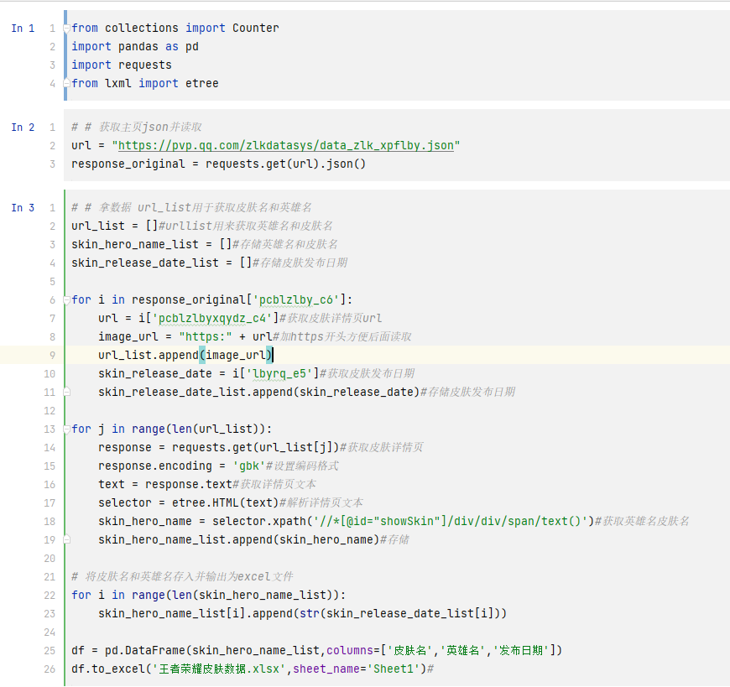
主要代码-收集数据

Slide 3
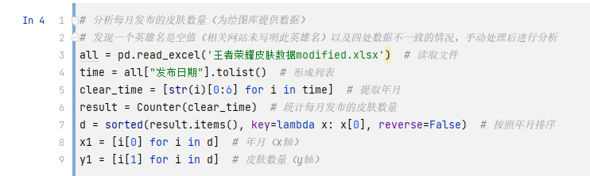
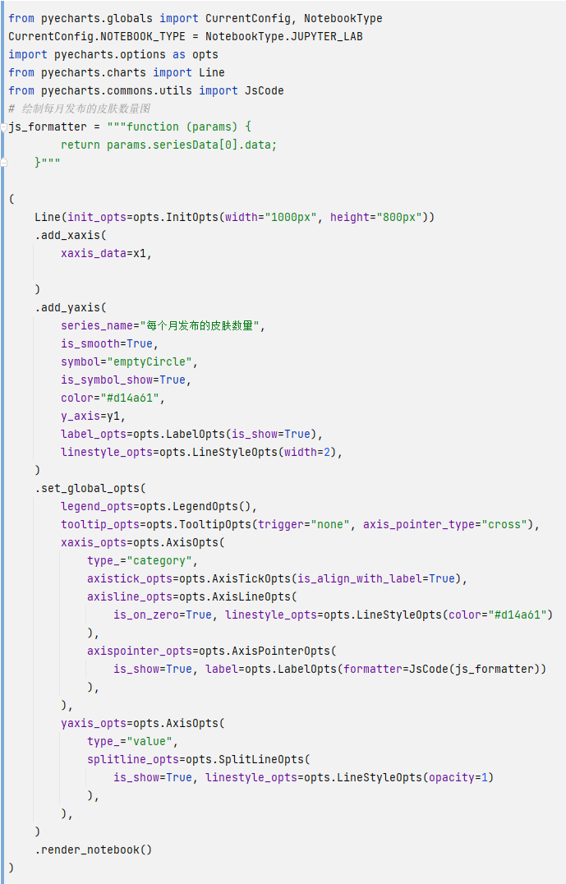
主要代码-排序＆绘图1
数据的排序
绘图1代码

Slide 4
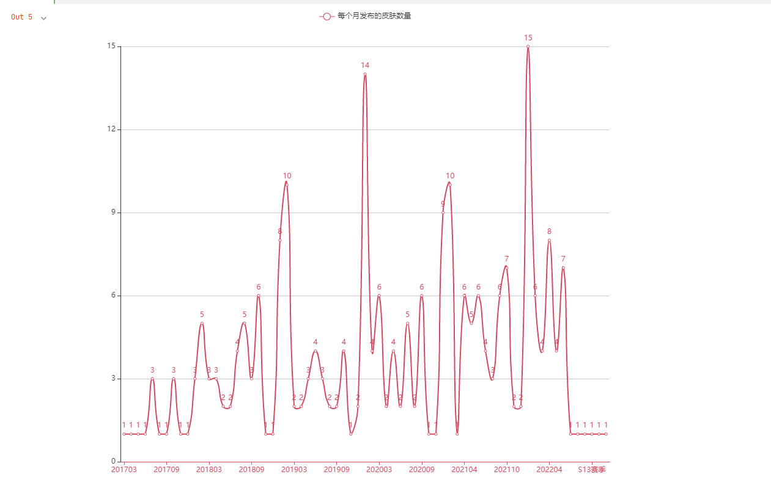
绘图1

Slide 5
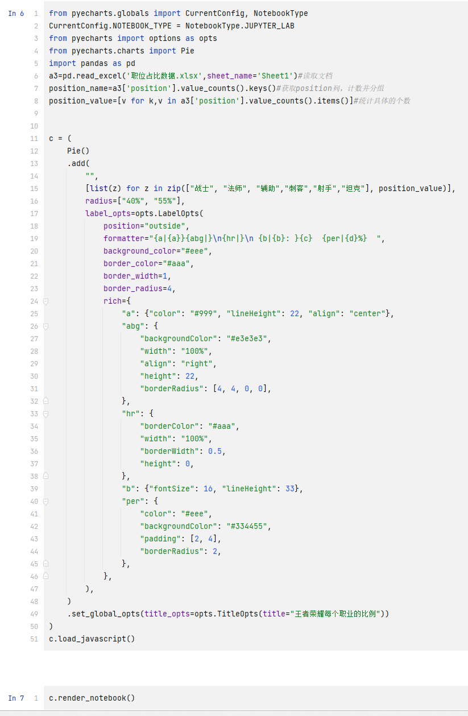
主要代码-绘图2部分

Slide 6
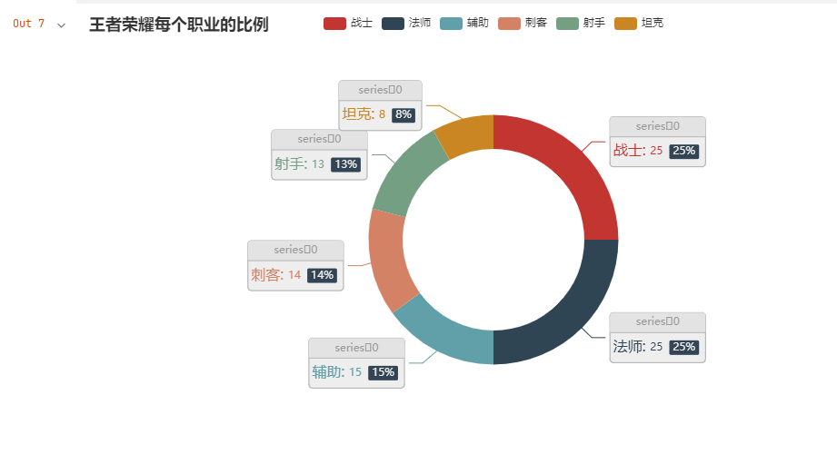
绘图2

Slide 7
问题
获取数据上
Json命名有些混乱，初看可能不容易发现里面的内容
执行上
for循环较多，需要较长的运行时间（平均40s-50s）

Slide 8
致谢
用Python爬取《王者荣耀》英雄皮肤数据并可视化分析，用图说话 - 知乎 (zhihu.com)（部分代码来源于此）
Pyecharts绘图库
官网pyecharts - A Python Echarts Plotting Library built with love.
用pyecharts的灵感来源
一份王者荣耀的英雄数据报告_咪哥杂谈的博客-CSDN博客

Slide 9
谢谢！
计应201荀子豪
代码已开源
GitHub链接

